Slide 1
Муниципальное автономное дошкольное образовательное учреждение детский сад № 175
Исследовательский проект
Волшебный мир бумаги
Выполнила:
Шаповалова Л.М.
Екатеринбург
2019

Slide 2
Этапы проектной
деятельности
Подготовительный – определение целей, задач, составление плана деятельности
Основной – реализация проекта
Заключительный – оформление альбома, презентации

Slide 3
Актуальность
С раннего детства детей привлекает бумага – это, еще неизвестный им материал, притягивает их потому что: шуршит, можно смять, порвать и даже попробовать на вкус.
Через различные действия с бумагой, у детей развивается творчество, фантазия, умение бережно и экономно использовать материал.

Slide 4
Цель проекта:
Формировать и расширять представления детей о бумаге, разных ее видах, качествах и свойствах.
Задачи проекта:
познакомить с разными видами бумаги;
расширять представление детей о свойствах бумаги;
развивать любознательность и познавательную активность детей;
воспитывать бережное отношение к бумаге

Slide 5
Схема реализации проекта
по образовательным областям
Познавательное развитие
Художественно-эстетическое развитие
Социально-коммуникативное развитие
Образовательные области
Речевое развитие
Физическое развитие

Slide 6
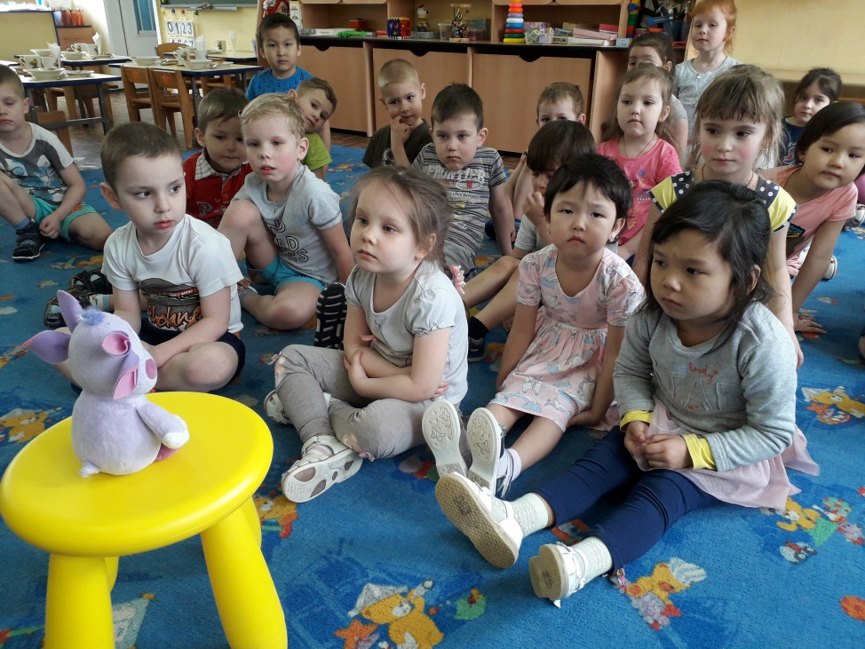
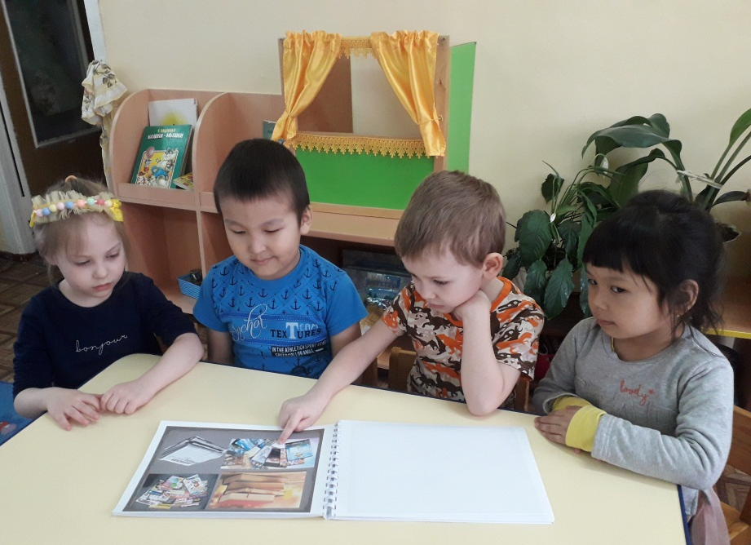
НОД «История происхождения бумаги»

Slide 7
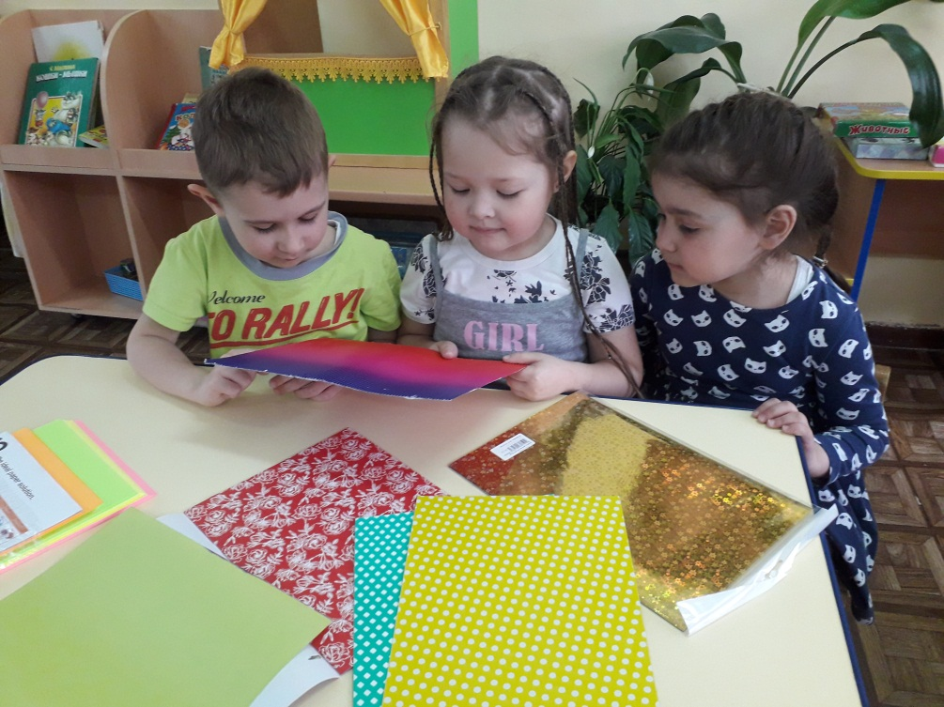
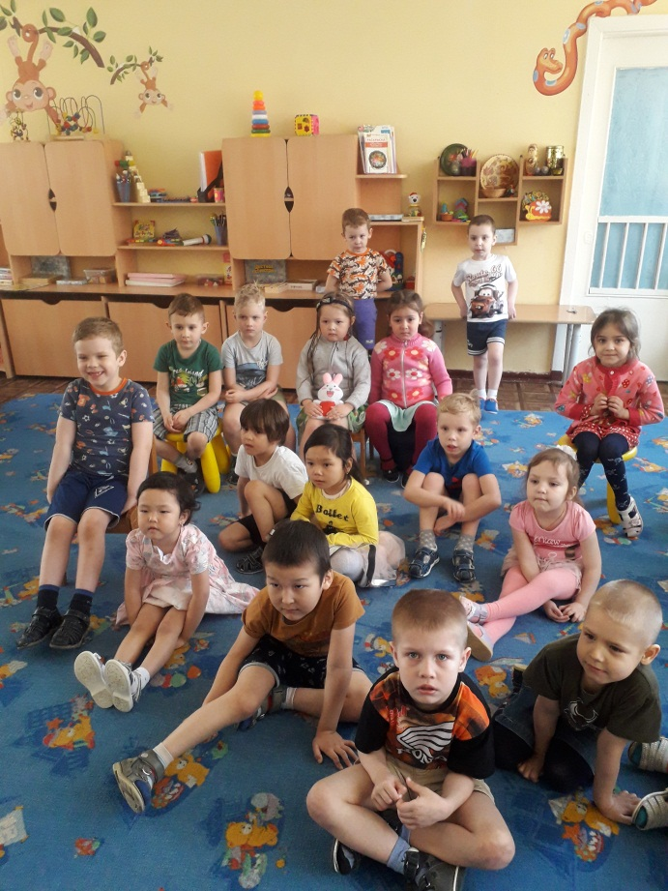
Рассматривание разных видов бумаги, беседа

Slide 8
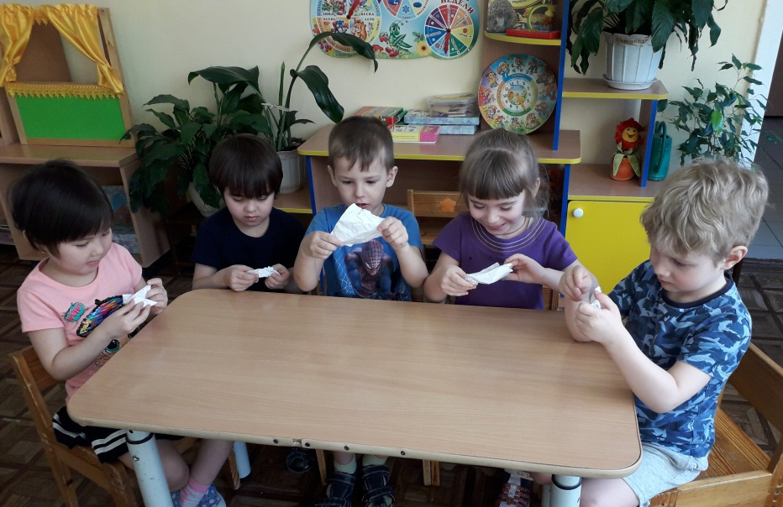
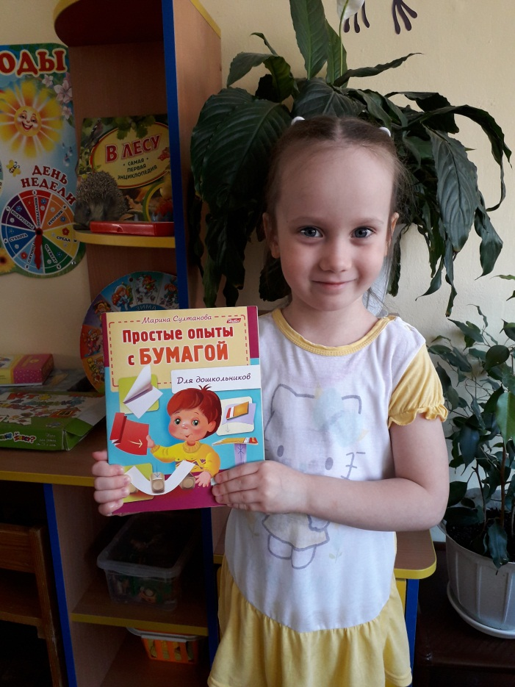
Экспериментальная деятельность

Slide 9
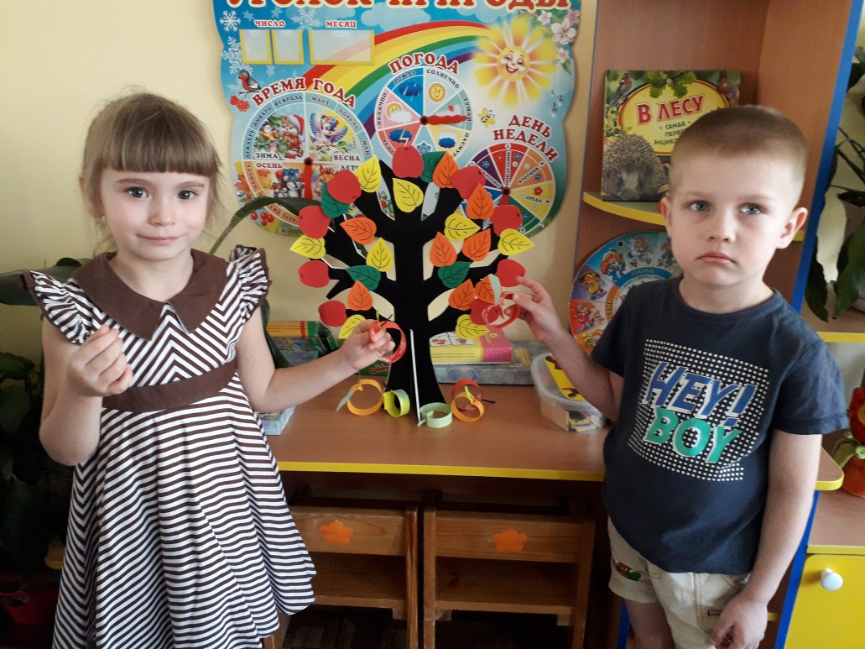
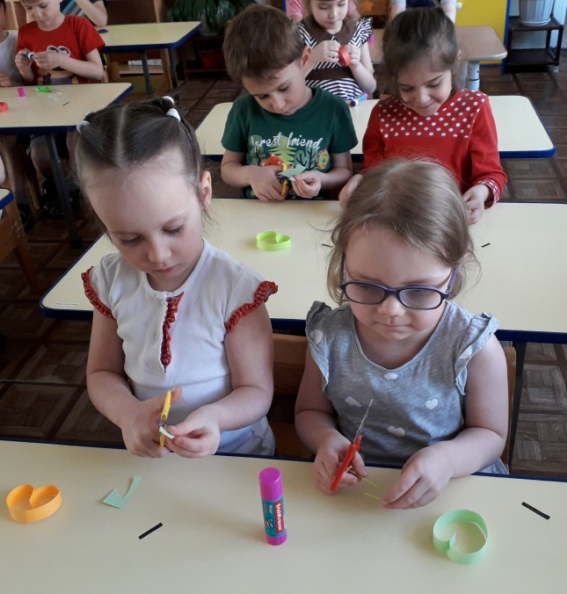
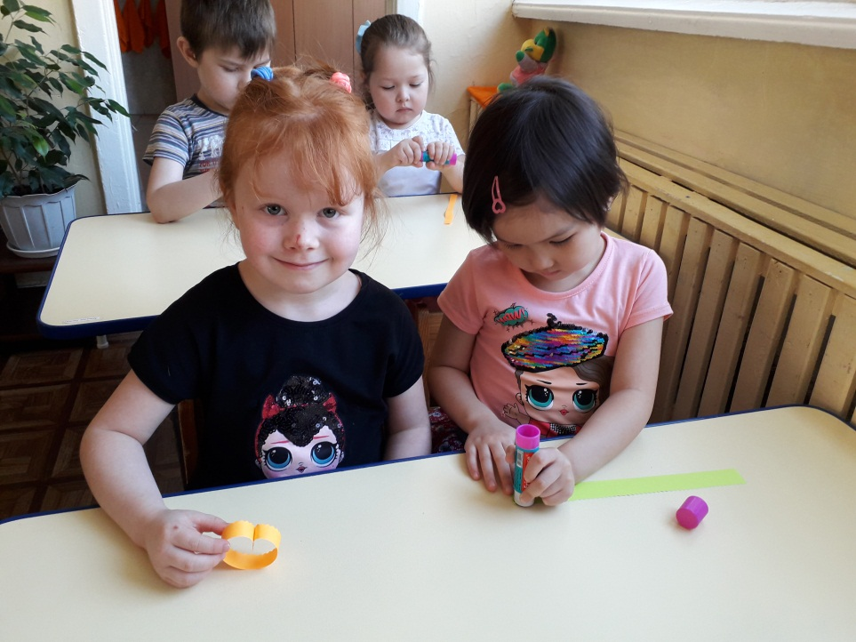
Аппликация «Яблоки»

Slide 10
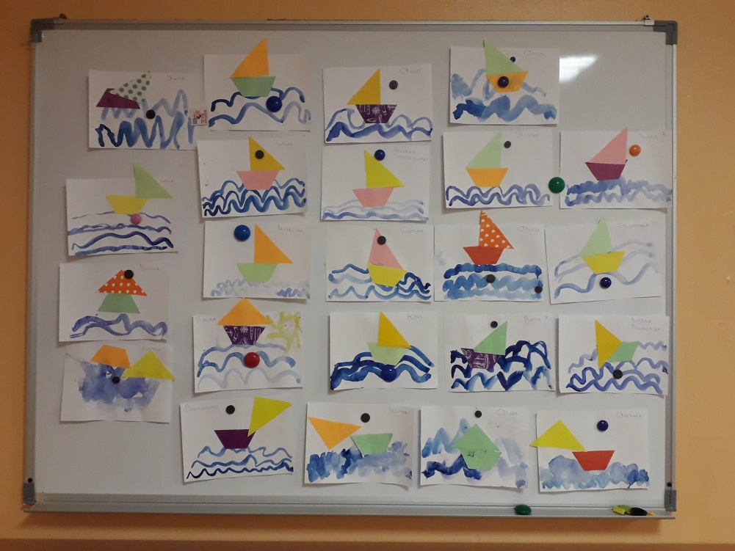
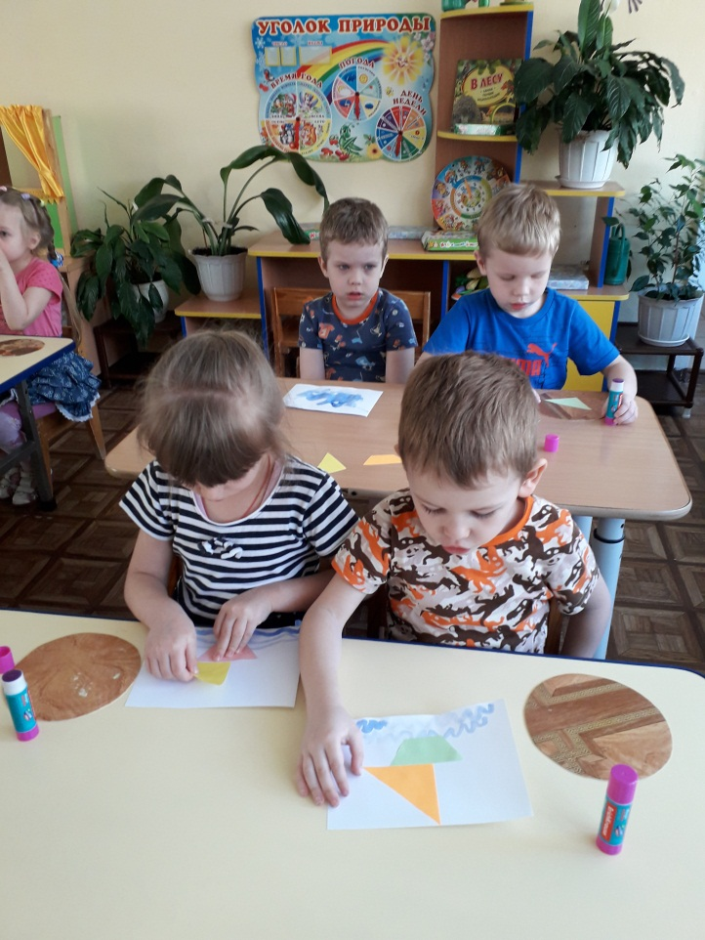
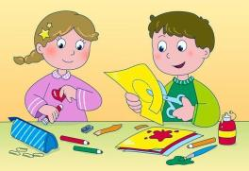
Рисование + аппликация «Кораблики»

Slide 11
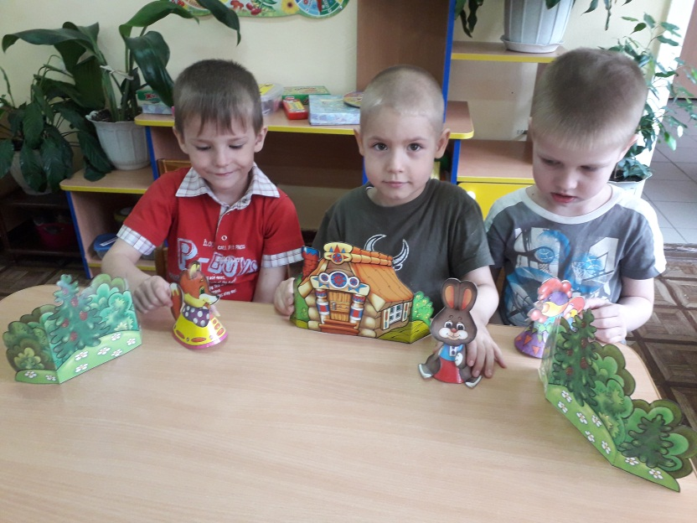
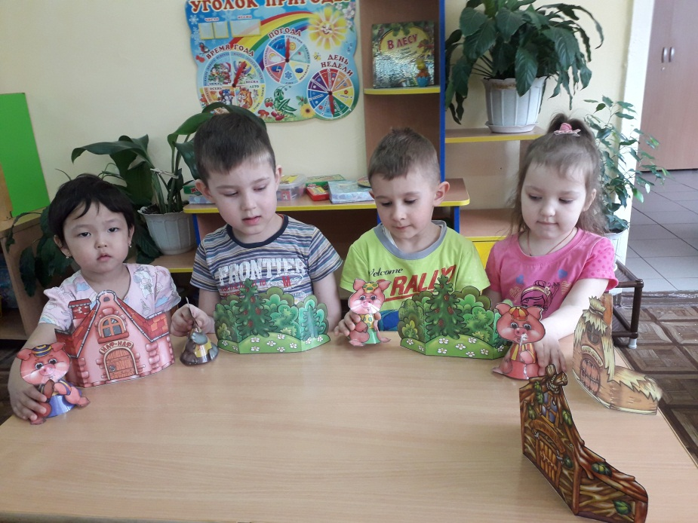
Театрализованная деятельность

Slide 12
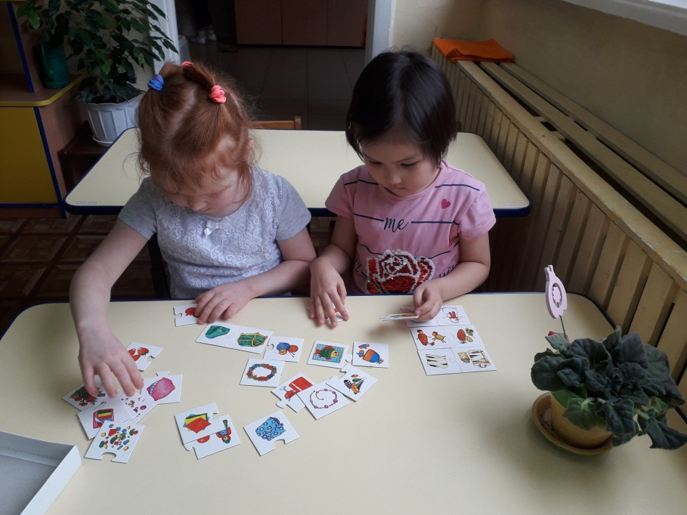
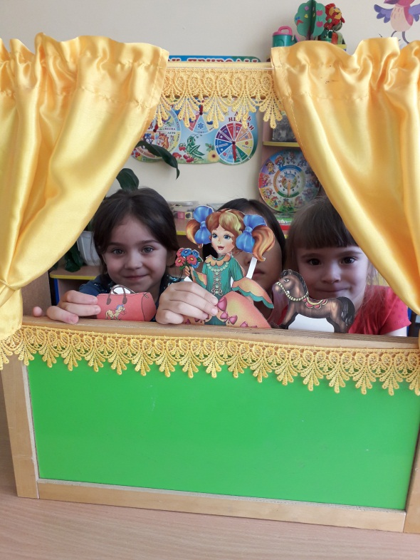
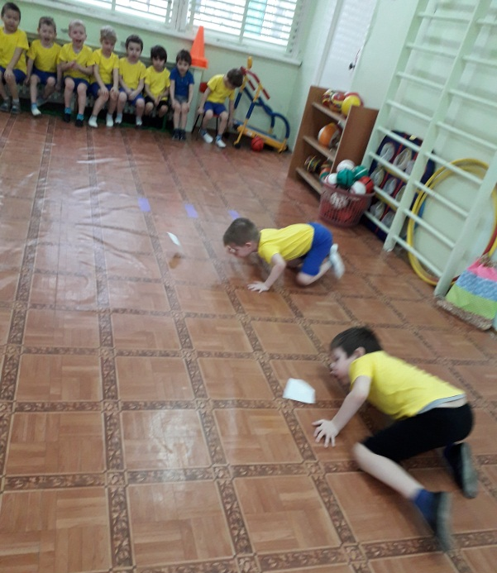
Игровая деятельность

Slide 13
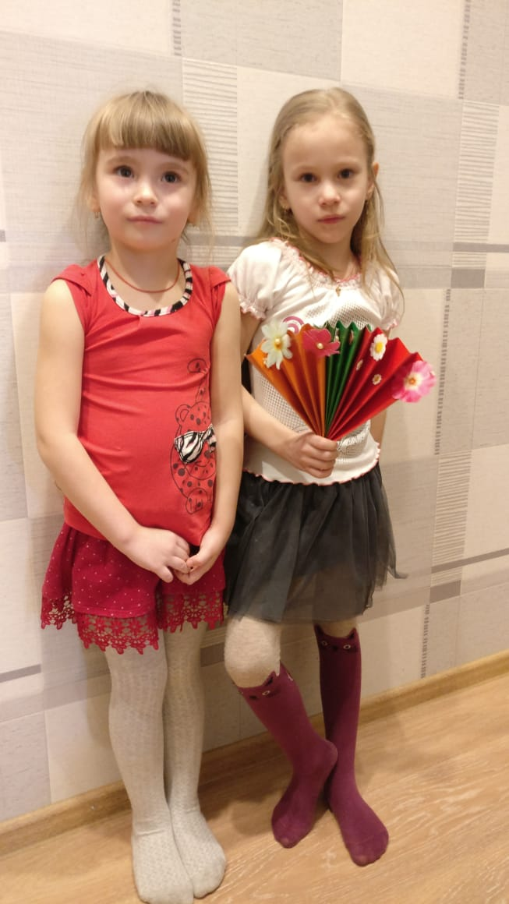
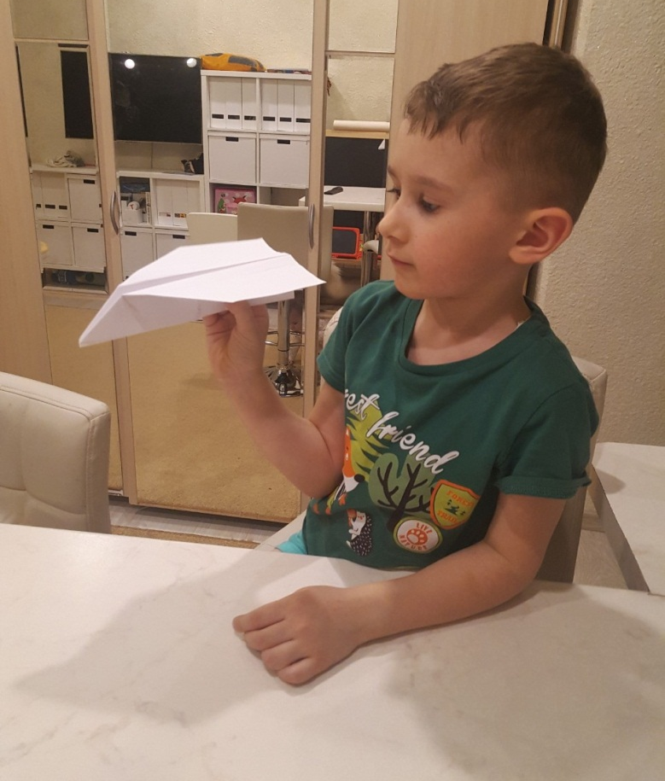
Работа с родителями

Slide 14
Рисование + аппликация «Кораблики»

Slide 15
Заключение
Надо совершенствовать и направлять ребенка на интересное полезное исследование мира, развивать лучшее черты, формировать его способности, самостоятельность, любознательность.
«Источник творческих способностей и дарований детей на кончиках их пальцев»
В.А Сухомлинский.

